Slide 1
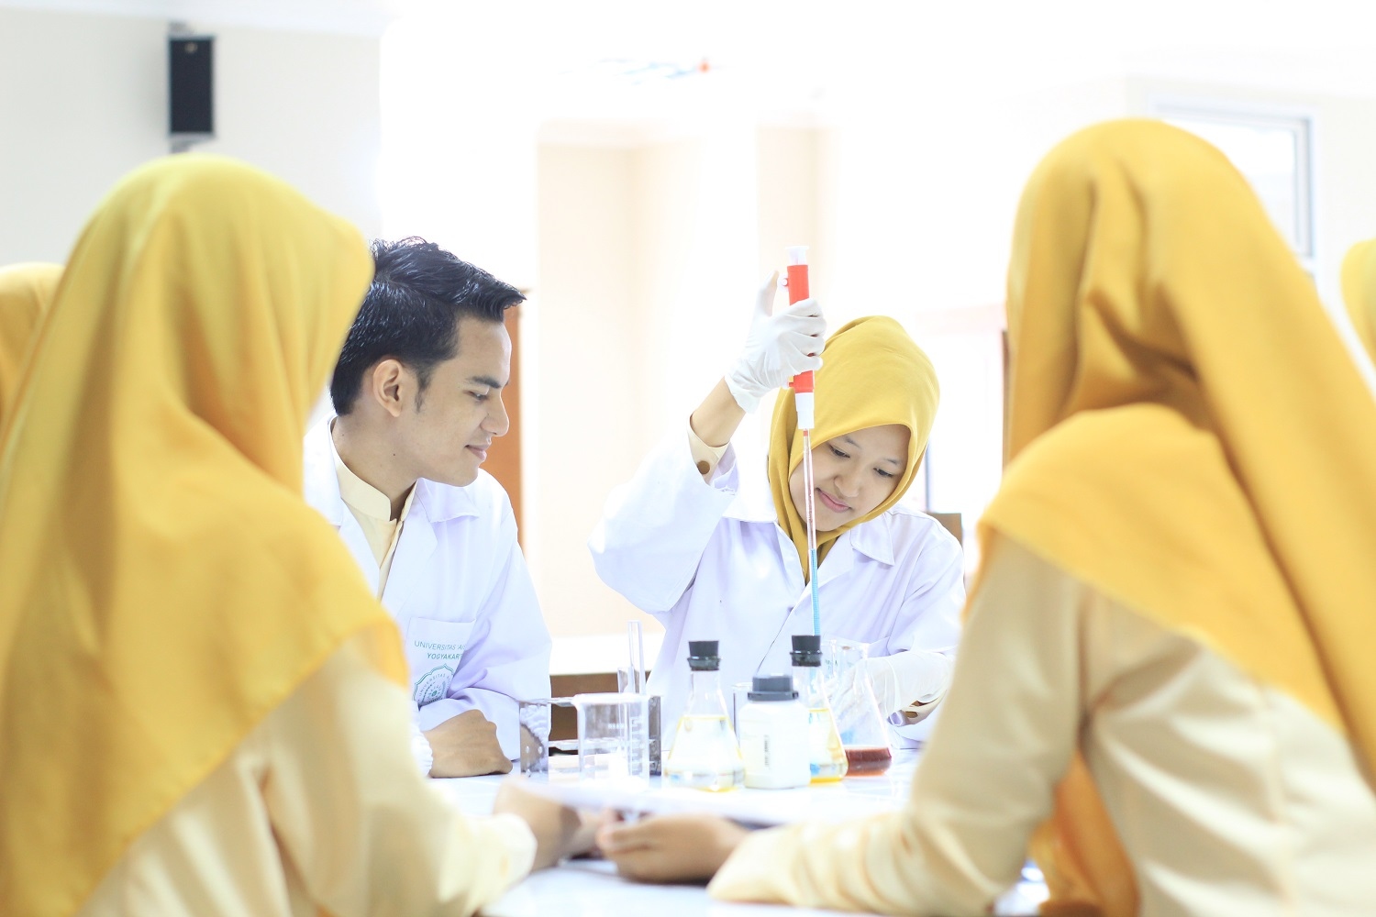
KOMUNIKASI INTERPERSONAL
Dhesi Ari Astuti

Slide 2
Pengertian
Komunikasi antarpribadi merupakan komunikasi antara dua orang atau lebih secara bertatap muka, yang memiliki kemungkinan setiap pesertanya menangkap reaksi dari pesan yang disampaikan sang komunikator secara langsung, baik secara verbal maupun nonverbal.

Slide 3
Pengertian
Komunikasi diadik merupakan bentuk khusus dari komunikasi antarpribadi, yaitu komunikasi langsung yang hanya memiliki partisipan dua orang. Ada pun beberapa contoh dari komunikasi diadik : suami dan istri, dua sahabat dekat, dua sejawat, guru dan murid, dan sebagainya. Adapun ilmuan lain memberikan definisinya terhadap komunikasi antarpribadi merupakan pengembangan hubungan dari komunikasi yang tidak pribadi (impersonal) menjadi komunikasi yang bersifat pribadi (personal)

Slide 4
Pengertian
Komunikasi antarpribadi ialah interaksi yang berlangsung tatap muka antara dua orang atau beberapa orang, dimana pengirim pesan dapat menyampaikan pesan secara langsung dan penerima pesan juga dapat menerima lalu menanggapi pesan secara langsung juga

Slide 5
Tujuan
Mengenal diri sendiri dan orang lain
Mengetahui dunia luar
Menciptakan dan memelihara hubungan.
Mengubah sikap dan perilaku.
Bermain dan mencari hiburan.
Membantu orang lain
Suatu hal yang perlu kita perhatikan bersama, tujuan-tujuan diatas tidak harus dilakukan dengan sadar maupun dengan suatu niatan, tapi juga bisa kita lakukan dengan tidak sadar ataupun tidak memiliki maksud tertentu.

Slide 6
Mengenal Diri Sendiri dan Orang Lain
Salah satu cara agar kita dapat mengenali diri kita sendiri adalah dengan melakukan komunikasi antarpribadi. Komunikasi antarpribadi memberi kesempatan bagi kita untuk memperbincangkan tentang diri kita sendiri. Dengan membicarakan diri kita sendiri kepada orang lain dapat memunculkan pandangan baru tentang diri kita yang belum kita kenali sejauh ini. Dengan itu juga kita dapat lebih memahami tentang sikap dan perilaku kita selama ini

Slide 7
Mengetahui Dunia Luar
Komunikasi antarpribadi juga dapat membuat kita memahami lingkungan dengan baik, yaitu tentang objek, peristiwa, dan orang lain. Tidak dapat kita bantah, bahwa banyak informasi yang kita dapat hingga saat ini berasal dari komunikasi antarpribadi.

Slide 8
Menciptakan dan memelihara hubungan menjadi bermakna
Manusia diciptakan sebagai makhluk individu sekaligus makhluk sosial. Akibatnya, dalam kehidupan sehari-hari orang cenderung menciptakan dan memelihara hubungan dekat dengan orang lain. Tentu saja kita tidak ingin terisolasi dan diasingkan oleh masyarakat sehingga kita jadi hidup sendiri. Justru sebaliknya, kita ingin merasakan dicintai dan disukai, kita tidak ingin membenci maupun dibenci orang lain.

Slide 9
Mengubah Sikap dan Perilaku
Dalam komunikasi antarpribadi kita sering berupaya menggunakan sikap dan perilaku orang lain. Kita menginginkan seseorang memilih suatu cara tertentu, membaca buku, mendengarkan musik genre terbaru, memberi suatu barang, mencoba makanan baru, berfikir dengan cara tertentu, menonton bioskop, percaya bahwa sesuatu baik dan tidak baik, dan semacamnya. Singkatnya kita banyak mempergunakan waktu untuk mempersuasi orang lain melalui komunikasi antarpribadi.

Slide 10
Bermain dan Mencari Hiburan
Bermain bisa dikatakan segala kegiatan untuk menciptakan kesenangan. Contohnya seperti bercerita dengan teman tentang liburan, membicarakan olahraga, menceritakan kejadian-kejadian lucu, dan pembicaraan-pembicaraan lainnya yang hampir menyamai yang bertujuan untuk hiburan. Sering sekali tujuan yang satu ini dianggap tidak penting. Tapi sebenarnya komunikasi ini sangatlah penting. Karena dapat memberi suasana yang lepas dari keseriusan, kejenuhan, ketegangan, dan sebagainya.

Slide 11
Membantu Orang Lain
Beberapa contoh profesi yang bersifat menolong orang lain di antaranya: Psikiater, psikolog klinik, dan ahli terapi. Pekerjaan tersebut sebagian besar dikerjakan dengan komunikasi antarpribadi. Sama halnya dengan kita memberi nasihat dan saran kita pada teman-teman kita yangsedang dihadapkan dengan masalah dan sedang berusaha menyelesaikan masalah tersebut. Contoh di atas menggambarkan bahwa salah satu tujuan dari komunikasi antarpribadi adalah membantu orang lain.

Slide 12
Pentingnya Komunikasi Antarpribadi
Komunikasi antarpribadi membantu perkembangan intelektual dan sosial setiap manusia. Perkembangan kita dari saat bayi (bahkan dari dalam kandungan ibu) hingga kita dewasa mengikuti pola semakin meluasnya ketergantungan kepada orang lain. Diawali dengan ketergantungan dan komunikasi yang hanya pada ibunya sendiri. Lingkungan komunikasinya menjadi semakin luas dengan bertambahnya usia pada seseorang. Bersamaan dengan hal tersebut, perkembangan intelektual dan sosial setiap orang sangat ditentukan oleh kualitas komunikasinya dengan orang lain.

Slide 13
Pentingnya Komunikasi Antarpribadi
Identitas atau jati diri seorang anak terbentuk karena ada komunikasi dengan orang lain. Selama berkomunikasi dengan orang lain, secara sadar maupun tidak sadar ia akan mengamati, memerhatikan, dan mencatat dalam hati semua tanggapan yang orang lain berikan terhadap dirinya. Seorang anak akan menjadi tahu bagaimana pandangan orang terhadap dirinya. Berkat bantuan komunikasi dengan orang lain, seseorang bisa menemukan jati dirinya, yaitu mengetahui siapa dirinya yang sebenarnya

Slide 14
Pentingnya Komunikasi Antarpribadi
Dalam memahami realitas lingkungan sosial di sekelilingnya serta menguji kebenaran kesan-kesan dan pemahaman yang dimilikinya tentang lingkungan sekitarnya, seorang anak perlu membandingkan dengan kesan-kesan dan pemahaman orang lain tentang suatu realitas. Tentu, perbandingan sosial (social comparation) semacam ini hanya dapat dilakukan melalui komunikasi dengan orang lain.

Slide 15
Pentingnya Komunikasi Antarpribadi
Kesehatan mental sebagian besar orang ditentukan oleh kualitas komunikasi atau hubungannya dengan orang lain, terlebih seorang guru yang sangat berpengaruh bagi perkembangan siswanya. Bila hubungan dengan orang lain diliputi dengan berbagai masalah, tentu ia akan cemas, merasa sedih, menderita, hingga akhirnya frustasi. Jika dilanjutkan dengan dia menarik diri serta menghindar dari orang lain, maka rasa sepi yang dideritanya akan menimbulkan penderitaan, tidak hanya kerusakan emosional atau batin, namun bisa juga berdampak bagi fisiknya.

Slide 16
Ciri-ciri komunikasi antarpribadi
Pesan dikirim dan diterima secara simultan dan spontan, relatif kurang terstruktur: Biasanya topik yang mereka bicarakan mengalir mulai dari masalah masakan, kebutuhan hidup, pakaian, terkadang juga membicarakan tetangga, anak sekolah, suami dan berbagai hal lainnya.

Slide 17
Ciri-ciri komunikasi antarpribadi
Umpan balik segera (immediately feedback): umpan balik yang berupa dukungan, tanggapan, mimik wajah serta emosi bisa diungkapkan secara langsung. Mereka bisa saling menyanggah, mendukung, senang, sedih pada saat itu juga. Dalam komunikasi antarpribadi yang tidak bersifat tatap muka, ekspresi pada wajah mungkin tidak bisa diperlihatkan, tapi ekspresi melalui suara bisa dengan mudah di dapatkan.

Slide 18
Ciri-ciri komunikasi antarpribadi
Komunikasi berlangsung secara sirkuler. Peran seorang komunikator dan komunikan terus dipertukarkan. Orang yang memulai jalannya komunikasi dan orang yang memberikan tanggapan berjalan bergantian. Terkadang si X memulai pembicaraan, Lalu si Y memberikan tanggapannya. Dilanjutkan dengan si Y yang memulai pembicaraan lalu si X yang memberikan tanggapannya. Proses tersebut berlangsung terus-menerus secara bergantian.

Slide 19
Ciri-ciri komunikasi antarpribadi
Kedudukan keduanya adalah setara (dialogis): Dikarenakan komunikator dan komunikan terus-menerus berganti posisi, maka kedudukan keduanya ialah setara atau memiliki sifat dialogis dan bukan satu arah. Meski beberapa individu mencoba untuk mendominasi dalam komunikasi itu, tapi komunikasi tidak akan berlangsung dengan baik bila orang tersebut tidak memberikan kesempatan bagi lawan bicaranya untuk memberikan tanggapan atas apa yang disampaikan.

Slide 20
Ciri-ciri komunikasi antarpribadi
Mempunyai efek yang paling kuat dibanding konteks komunikasi lainnya. Sang Komunikator dapat mempengaruhi langsung tingkah laku (konatif) dari komunikannya dengan cara memanfaatkan pesan verbal dan nonverbal. Pengaruh dari seseorang terhadap orang lain lebih kuat untuk mengambil keputusan penting dalam hidupnya.

Slide 21
Daerah terbuka (Open area)
Dalam diri kita terdapat daerah terbuka (Open area). Daerah terbuka ialah bagian dalam diri kita yang menyiapkan semua informasi, baik itu sifat, perilaku, perasaan, keinginan, motivasi, serta ide yang diri kita ketahui sendiri dan orang lain. Informasi yang kita ketahui dan orang lain di antaranya : nama kita, warna pada kulit, umur, kepercayaan, sikap kita terhadap politik, hobi, dan sebagainya.

Slide 22
Daerah Buta (blind area)
Daerah kedua yang ada dalam diri manusia disebut daerah buta (blind). Daerah ini berisi banyak hal tentang diri kita yang diketahui orang lain namun kita sendiri tidak mengetahuinya. Daerah buta (blind area) berisikan informasi-informasi tentang diri kita yang diketahui orang lain, tetapi kita sendiri tidak mengetahuinya. Ini dapat berwujud kebiasaan-kebiasaan kecil sering mengucapkan “mengerti?” ataupun memegang-megang hidung bila kita dalam suasana marah atau hal-hal lain yang lebih berarti di antaranya sikap defensif, atau pengalaman terpendam.

Slide 23
Wilayah tersembuyi (hidden area)
Daerah ketiga dalam diri kita disebut sebagai wilayah tersembunyi. Wilayah ini berisi apa-apa-apa saja yang kita ketahui pada diri kita sendiri ataupun berasal dari orang lain yang kita simpan untuk diri kita sendiri, yang orang lain tidak mengetahuinya.

Slide 24
Wilayah yang tidak dikenal (Unknown area)
Daerah terakhir ialah wilayah yang tidak dikenal (unknown). Daerah unknown area adalah bagian pada diri kita yang tidak diketahui, baik oleh kita ataupun orang lain. Mungkin kita akan mengetahui bagian diri ini melalui kondisi-kondisi tertentu, misal melalui hipnotis. Walaupun sulit untuk mengetahuinya, kita harus menyadari bahwa aspek ini ada dalam diri kita. Keterbukaan diri sangat diperlukan untuk membangun komunikasi efektif dalam keluarga.

Slide 25
Johari Window

Slide 26
Kecerdasan interpersonal
Komunikasi interpersonal dipengaruhi kecerdasan interpersonal
Kemampuan untuk memahami dan bekerjasama dengan orang lain
Menuntut kemampuan untuk menyerap dan tanggap terhadap suasana hati, perangai, niat, dan hasrat orang lain
Menunjukkan kemampuan dalam berhubungan dengan orang lain
Jadi : kemampuan untuk memahami maksud dan perasaan orang lain sehingga tercipta hubungan yang harmonis dengan orang lain.

Slide 27
Karakteristik
Belajar dengan baik untuk membangun interaksi
Semakin banyak interaksi, semakin baik
Kooperatif dan koolaboratif unsur penting dalam produktif dan perkembangan
Dalam jejaring sosial senang menggunakan chatting dan teleconference
Senang bekerja dalam organisasi sosial, politik, tv, talkshow

Slide 28
Ciri kecerdasan interperssonal tinggi
Dapat membangun dan mengembangkan hubungan yang harmonis dengan orang lain
Mampu berempati dengan orang lain
Mampu menjaga persahabatan
Memahami norma sosial, mampu beradaptasi
Solutif
Senang berkelompok
Menyukai kegiatan kelompok
Komunikasi baik dengan orang lain

Slide 29
Strategi mengembangkan
Ungkapkan kasih sayang secara eksplisit
Berikan penghargaan ungkapan kasih sayang
Mengenali perasaan non verbal
Beri kesempatan bersosialisasi
Memahami sosialisasi antar teman sebaya
Mengembangkan sikap empati
Mengajarkan cara mendengarkan yang efektif

Slide 30
Referensi
http://repo.unand.ac.id/33793/1/Buku%20Monograf%20KOMUNIKASI%20INTERPERSONAL.pdf
http://repository.iainbengkulu.ac.id/4169/1/ALVERA%20METASARI.pdf
https://digilib.uin-suka.ac.id/id/eprint/15929/1/BAB%20I,%20V,%20DAFTAR%20PUSTAKA.pdf
http://www.parchain.co.id/id/berita-dan-acara/berita/8-jenis-kecerdasan-yang-dimiliki-manusia-mana-yang-paling-dominan

